Slide 1
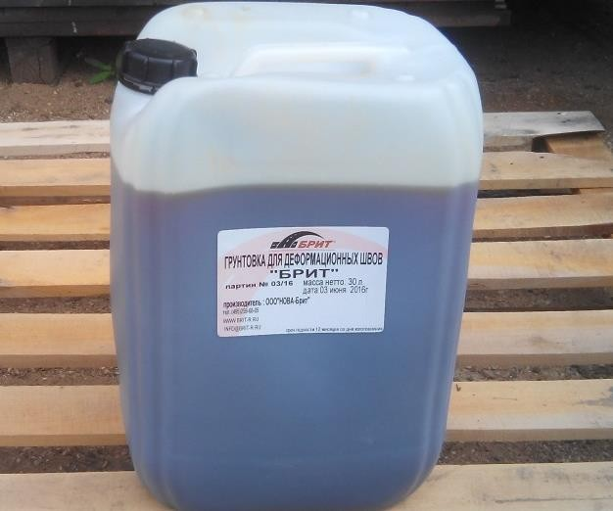
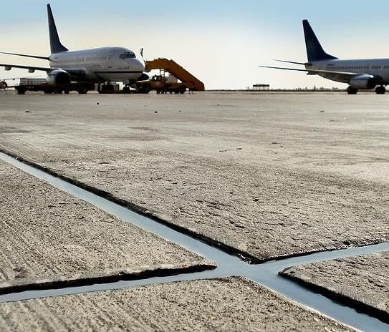
Полимерная грунтовка «БРИТ»
Материал, предназначенный для нанесения на стенки камер деформационных швов асфальтобетонных и цементобетонных покрытий аэродромов и автомобильных дорог, а также конструктивных элементов деформационных швов мостового полотна перед герметизацией битумно-полимерными мастиками
СОСТАВ
Специально подобранный грунтовочный герметика со стенками деформационного шва.
состав,
обеспечивающий
сцепление
ТЕХНИЧЕСКИЕ ХАРАКТЕРИСТИКИ
Наименование показателя | Значения показателей | Методы испытаний
Массовая доля нелетучих веществ, %, не менее | 35 | ГОСТ 31939
Плотность при (20±0,5) ºС, г/см³ | 0,9±0,05 | ГОСТ 31992.1
Прочность сцепления с цементобетонным основанием, МПа, не менее | 4 | ГОСТ 26589
Прочность сцепления с асфальтобетонным основанием, МПа, не менее
Прочность сцепления с битумно- полимерной мастикой, МПа, не менее | 0,5 | Пункт 7.9 настоящего стандарта
Условная вязкость по вискозиметру ВЗ- 246 с диаметром сопла 4мм при температуре (20±0,5)ºС, с, не более | 12 | ГОСТ 8420
Время высыхания до степени 3 при (20±0,5) ºС, ч, не более | 0,3 | ГОСТ 19007

Slide 2
КОНКУРЕНТНЫЕ ПРЕИМУЩЕСТВА
Повышает качество адгезионного контакта герметизирующей битумно-полимерной мастики со стенками камер деформационных швов асфальтобетонных и цементобетонных покрытий аэродромов и автомобильных дорог, и конструктивными металлическими элементами мостового полотна.
ОСОБЕННОСТИ ПРИМЕНЕНИЯ
Полимерная грунтовка наносится на предварительно очищенные, сухие поверхности, при температуре окружающего воздуха не ниже 5°С.
Для обработки стенок камер деформационных швов используется пульверизатор, например «Gloria 410Т». Нанесение грунтовки на металлические элементы деформационных швов мостовых конструкций осуществляется при помощи кисти.
Время полимеризации, в зависимости от температуры воздуха, составляет от 10 до 20 минут.
Расход материала составляет – от 0,3 до 0,5 л/м².
Нанесение избыточного количества грунтовочного состава не допускается.
ТАРА И УСЛОВИЯ ХРАНЕНИЯ
Пластиковая канистра объемом 30 литров.
В плотно закрытой таре при температурах от минус 50 ºС до плюс 55 ºС, вдали от источников тепла, предохраняя от воздействия прямых солнечных лучей.
Срок хранения в герметично закрытой таре 12 месяцев.
Материал включен в Перечень материалов Федерального Агентства Воздушного Транспорта Российской Федерации (Росавиация), предназначенных для эксплуатационного содержания и текущего ремонта аэродромов, соответствует требованиям ГОСТ Р и Технического регламента Таможенного союза 014/2011
«Безопасность автомобильных дорог».
Документация
СТО 77310225.007-2015
Согласование Федерального агентства воздушного транспорта Решением УАД от от 09.11.2016 № 04.01-873

